Slide 1
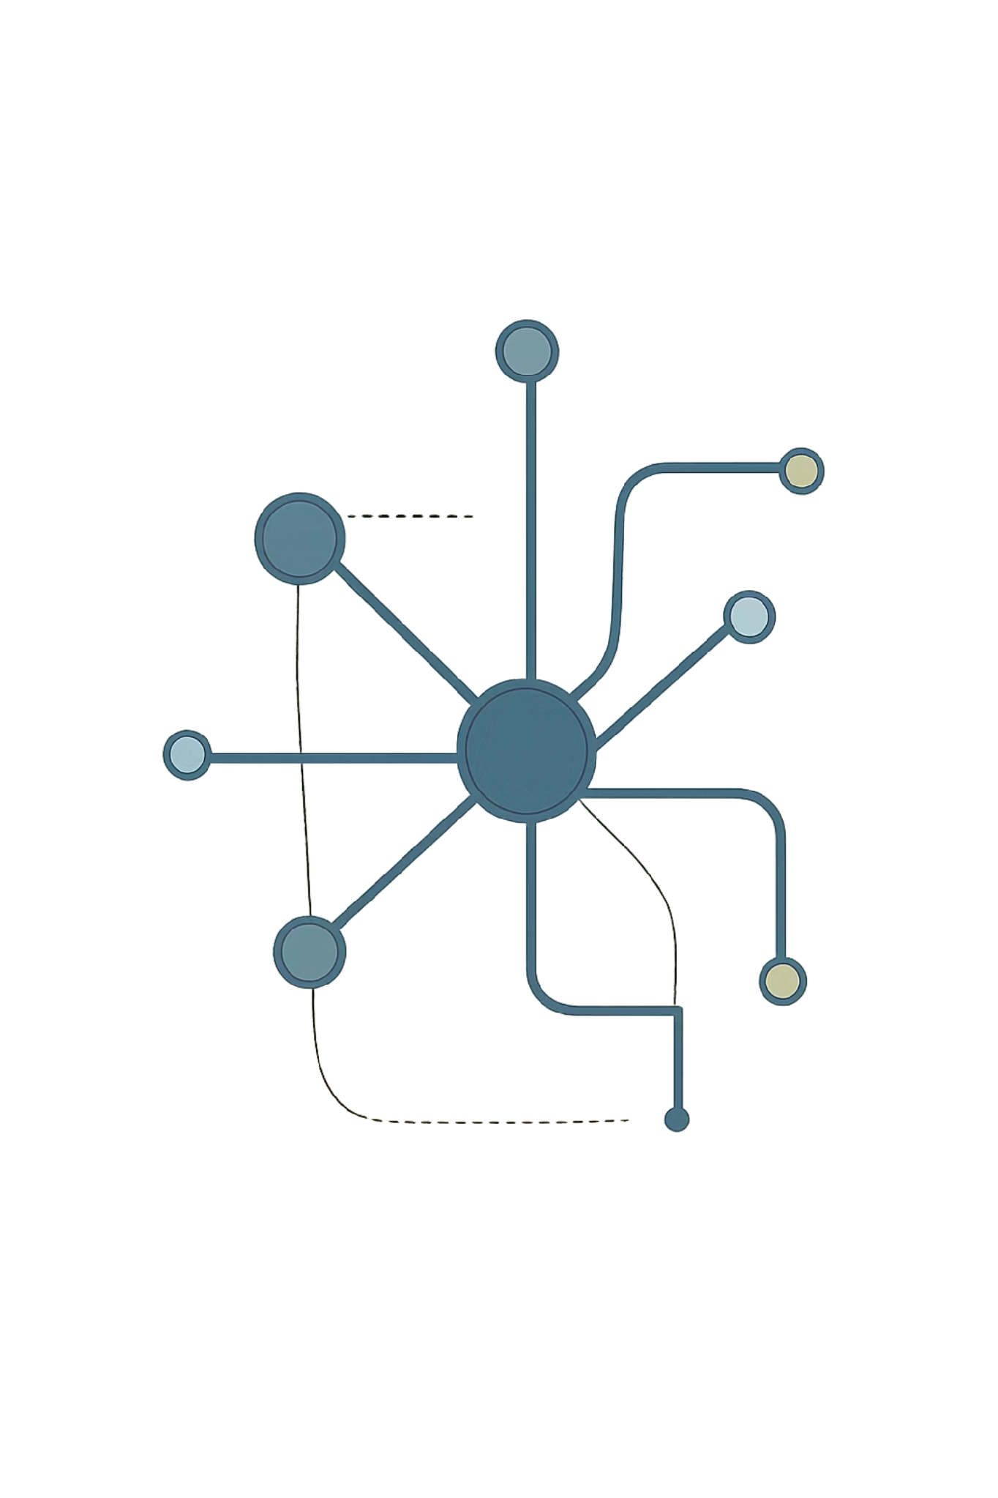
Redes Privadas Virtuales
Grupo Enredados · FCEFYN — Redes de Computadoras

Slide 2

El Problema: Redes Públicas
Interceptación
Modificación
Datos capturados en tránsito
Información alterada sin autorización
Suplantación
Identidades falsas en la red

Slide 3
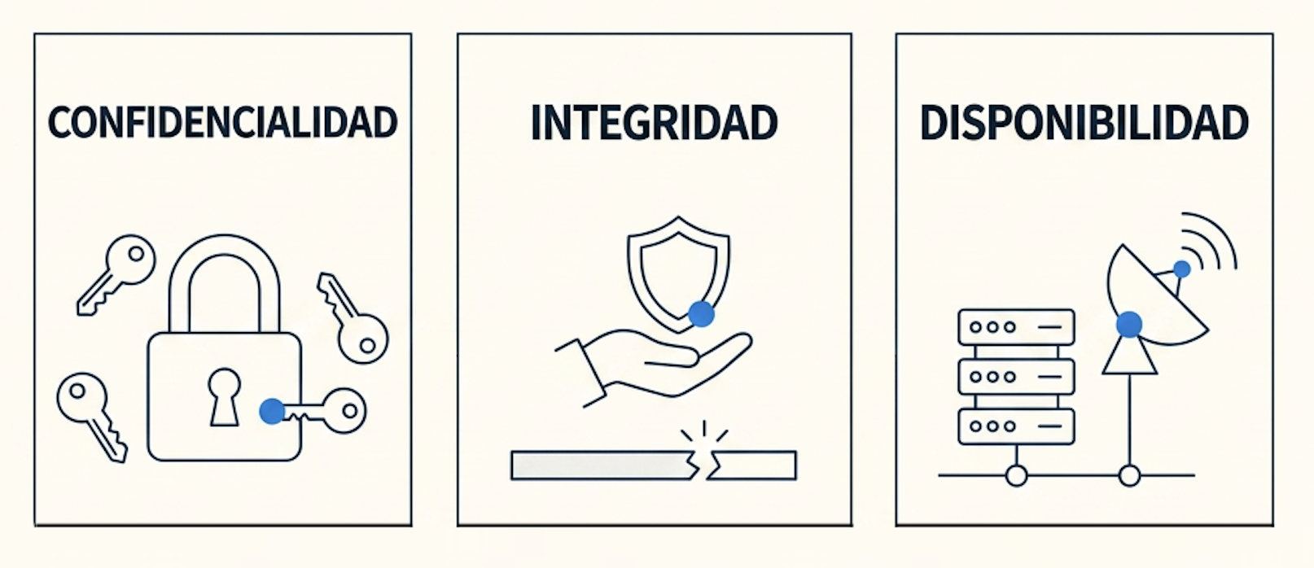
Objetivos fundamentales
La Tríada CIA
La seguridad informática se apoya en tres pilares para proteger la información en redes públicas.

Slide 4




Mecanismos de Seguridad
Cifrado
Transforma datos en ilegibles sin la clave
Funciones Hash
Detectan cualquier modificación en los datos
Autenticación
Verifica la identidad real del usuario

Slide 5

Criptografía:
Dos Enfoques
En la práctica se combinan: asimétrica para autenticar, simétrica para cifrar el tráfico.
Simétrica
Asimétrica
Una única clave para cifrar y descifrar
Algoritmo AES — muy eficiente
Par de claves: pública y privada
Resuelve la distribución segura de claves

Slide 6
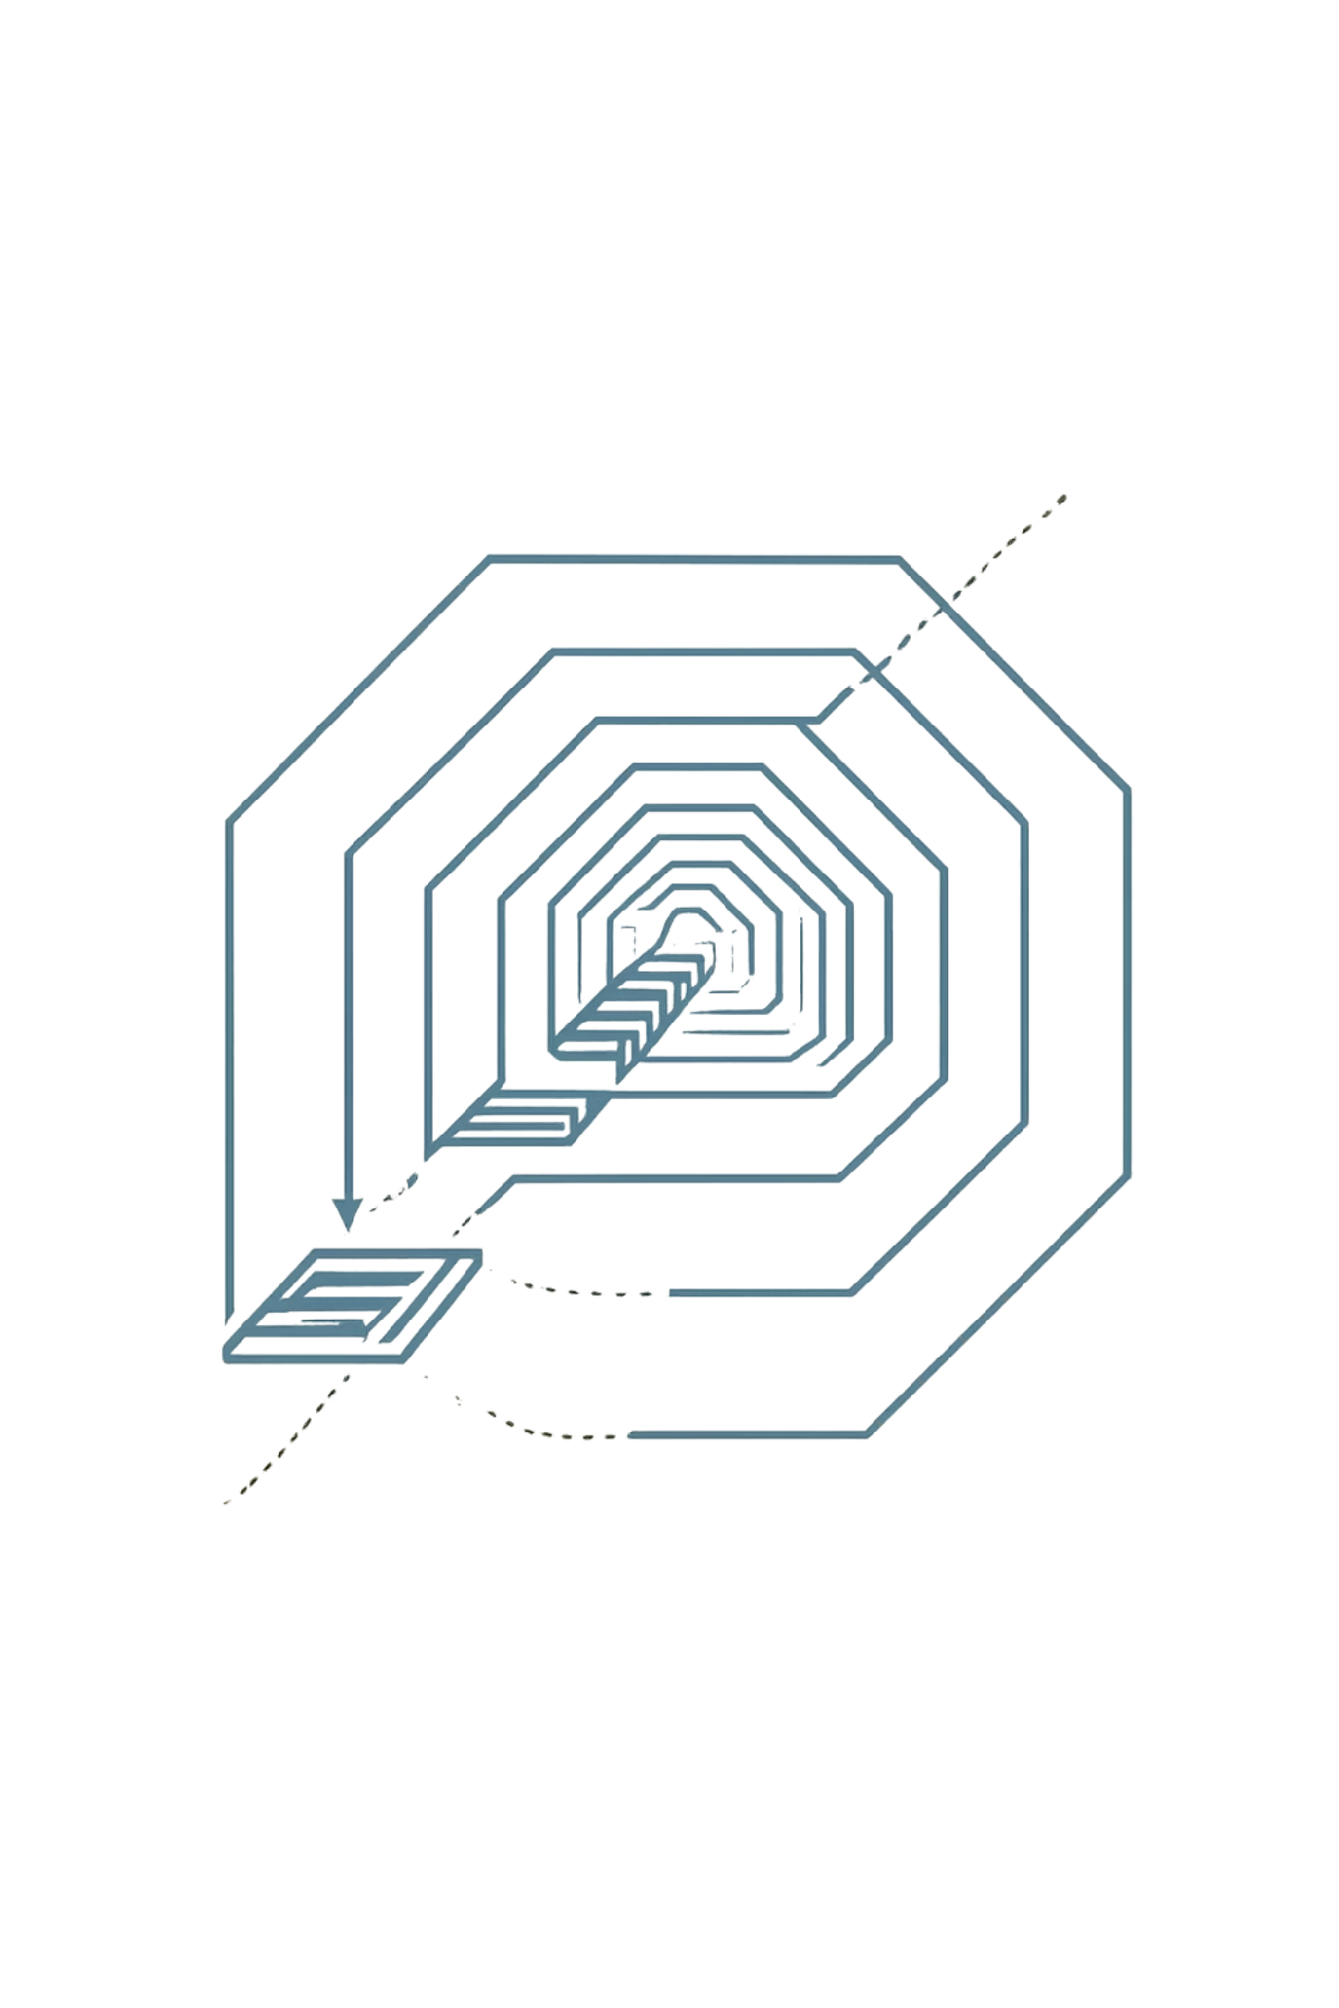

¿Qué es una VPN?
Comunicación segura sobre redes públicas: dos dispositivos se comunican como si estuvieran en una red privada.
Encapsulación
El paquete original se envuelve en un nuevo sobre postal
Tunneling
Canal virtual; los dispositivos intermedios solo ven el sobre

Slide 7
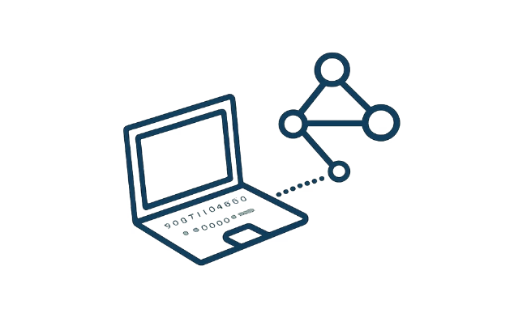
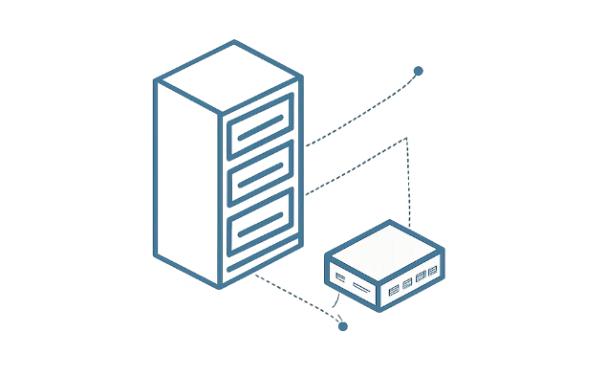
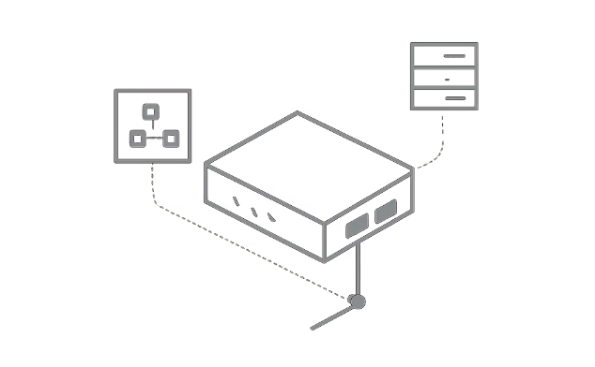
Componentes de una VPN
Cliente VPN
Servidor VPN
Gateway VPN
Inicia la conexión y cifra los datos
Acepta y autentica las conexiones
Punto de entrada y salida del tráfico protegido entre redes

Slide 8
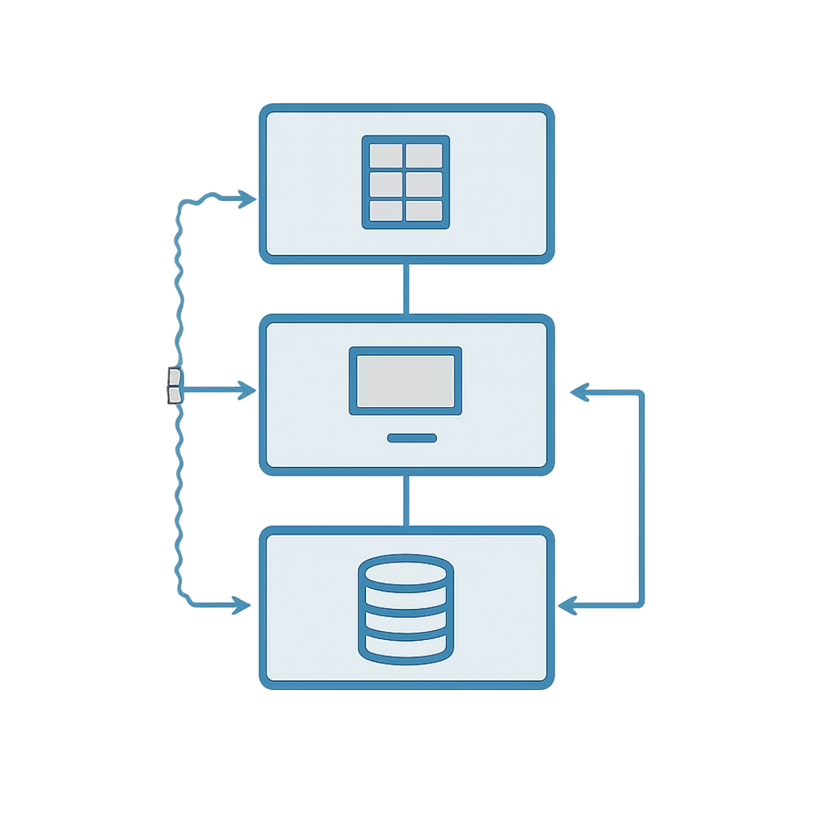

Protocolos VPN
TLS
IPsec
IKEv2
Capa de aplicación — ideal para acceso remoto web
Protege el tráfico a nivel de red, transparente para aplicaciones
Negocia y renueva parámetros de seguridad — incluye Perfect Forward Secrecy

Slide 9



Arquitecturas de Despliegue
Host-to-Host
Remote Access
Site-to-Site
Dos equipos, túnel directo. Simple, no escala.
Usuario individual a red corporativa. Ideal para teletrabajo.
Redes completas conectadas. Gateways activos permanentemente.

Slide 10

Conclusión
Criptografía
Simétrica + asimétrica + hash
Protocolos
IPsec, TLS, IKEv2
Arquitecturas
Host, Remote, Site-to-Site
Objetivo
Tríada CIA garantizada
Las VPN son tecnología madura y fundamental en entornos corporativos, educativos y personales.

